Slide 1

长安十二时辰
西安旅游全攻略
Notes:
欢迎来到“长安十二时辰”西安旅游全攻略。这份攻略将带您穿越千年古都，体验西安的历史、文化与美食，为您规划一次完美的旅程。

Slide 2






目录
01 行前须知：准备与规划
02 日程安排：穿越千年古都
03 舌尖盛宴：地道美食指南
04 行住无忧：交通与住宿
05 实用贴士：注意事项
Notes:
本次攻略将分为五个部分，首先是行前的准备工作，然后是详细的三天日程安排，接着是不可错过的美食推荐，之后是交通与住宿的建议，最后是一些实用的旅行贴士。希望能帮助您全方位了解西安之旅。

Slide 3
行前须知
准备与规划
Notes:
在出发之前，让我们先了解一些行前的重要信息，做好充分的准备，让您的旅途更加顺利。

Slide 4
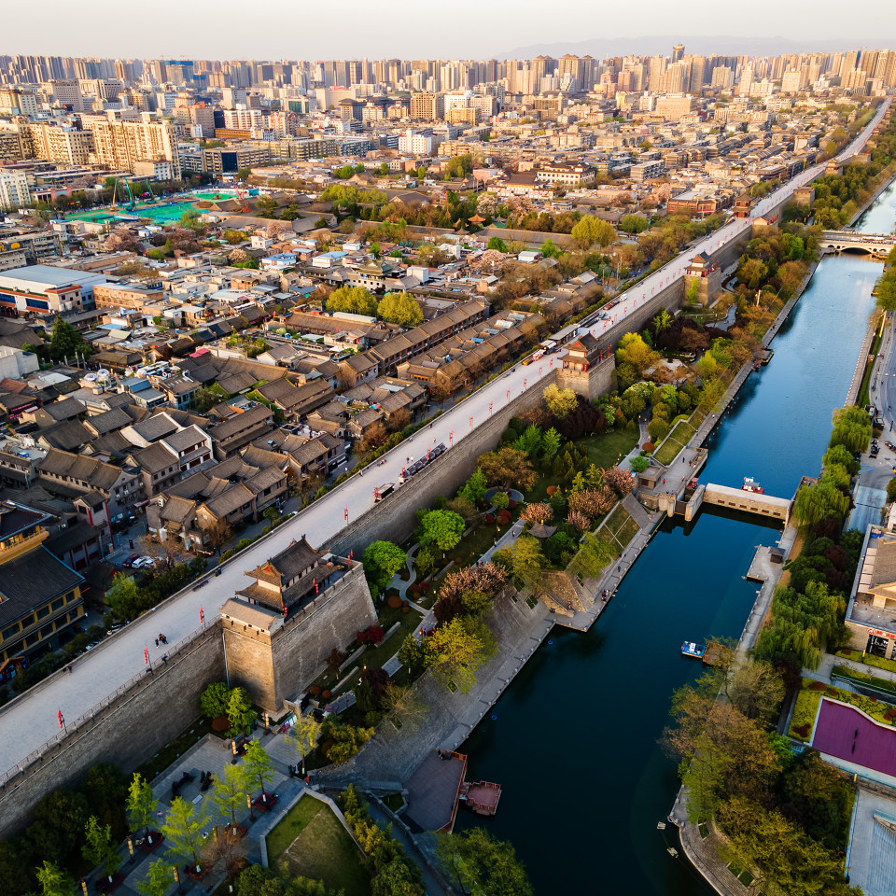

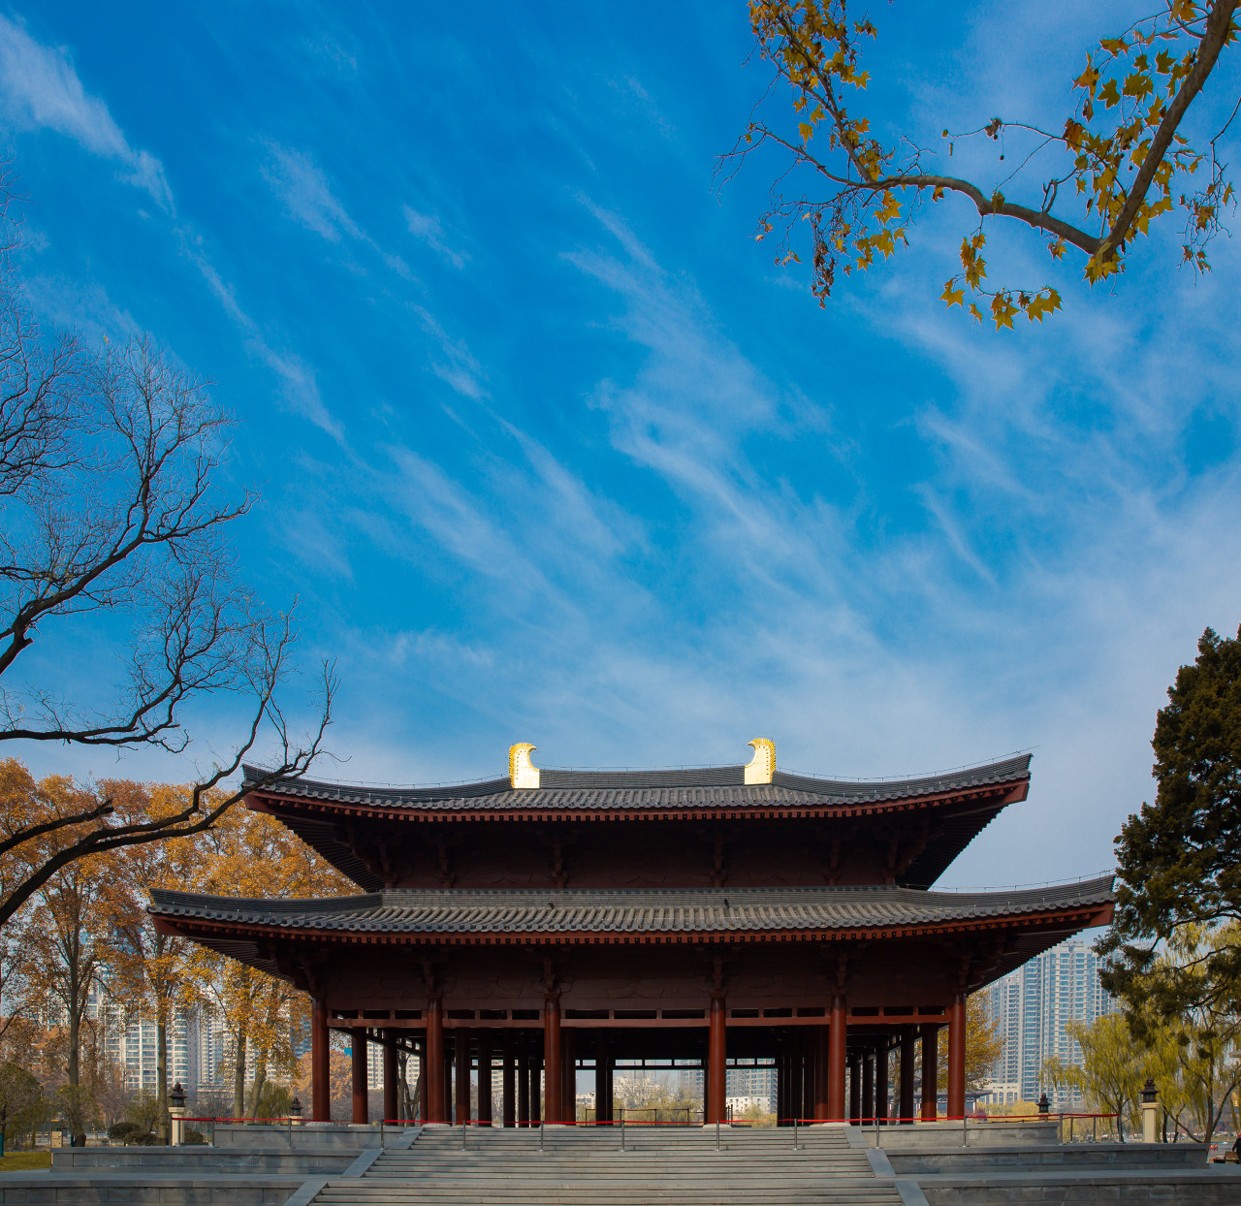
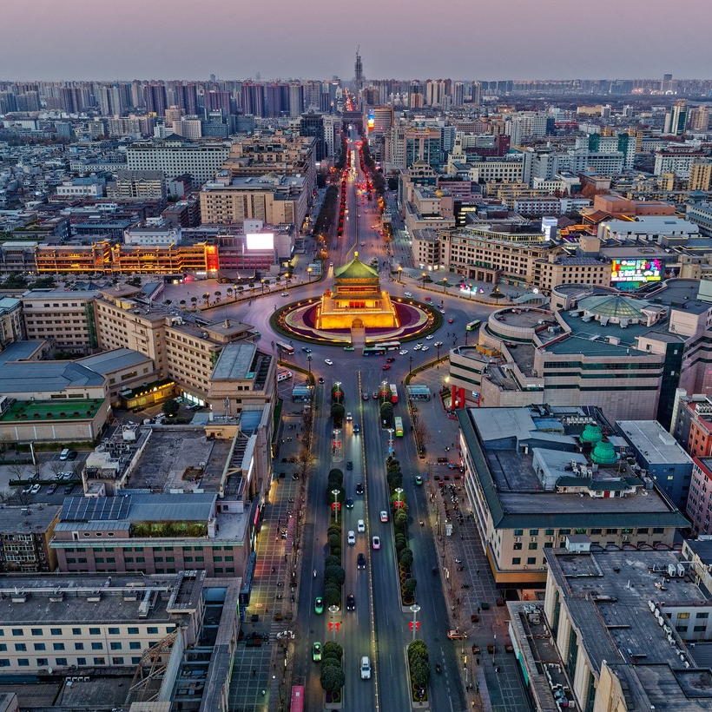
最佳旅行时间
春季 (3-5月)
夏季 (6-8月)
气候宜人，百花盛开，适合踏青赏花，感受古城的生机与活力。
炎热多雨，需做好防晒和防暑。夜晚凉爽，适合体验夜市文化。
秋季 (9-11月)
冬季 (12-2月)
天高气爽，秋意浓，是游览古迹、登高望远的最佳时节。
寒冷干燥，游客较少，若遇降雪，可欣赏到银装素裹的古城美景。
Notes:
西安四季分明，每个季节都有不同的韵味。春秋两季气候舒适，是旅游的黄金时间；夏季虽然炎热，但可以体验夜晚的清凉；冬季则能欣赏到银装素裹的古城美景。您可以根据自己的喜好和时间来选择。

Slide 5
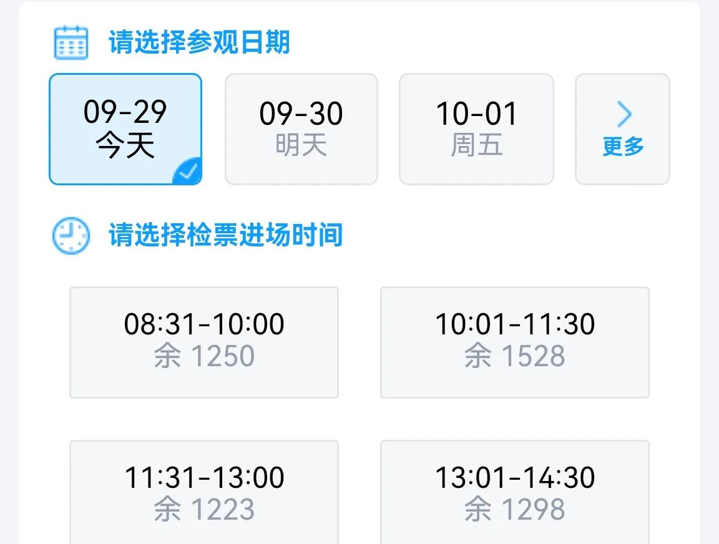

门票预约
重要提示
兵马俑、陕西历史博物馆、华清宫等热门景点需提前预约，避免现场无票。
预约渠道
推荐通过官方公众号、官方网站或携程、美团等第三方旅游平台进行预约。
时间建议
建议提前 3-7 天预约，节假日旺季请尽早安排。
Notes:
为了避免到了景点却无法进入的尴尬，强烈建议您提前预约热门景点的门票。特别是兵马俑和陕西历史博物馆，现场很难买到票。您可以通过官方渠道或旅游平台进行预约，记得至少提前三天哦。

Slide 6
日程安排
穿越千年古都
Notes:
接下来，我们将进入本次攻略的核心部分——详细的日程安排。我们为您规划了三天的行程，带您从世界奇迹到市井烟火，全方位感受西安的魅力。

Slide 7
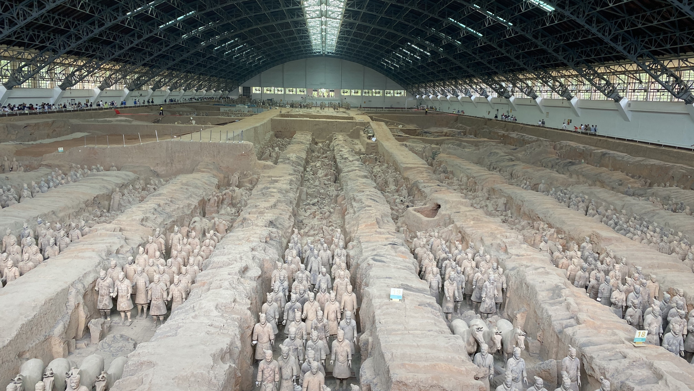
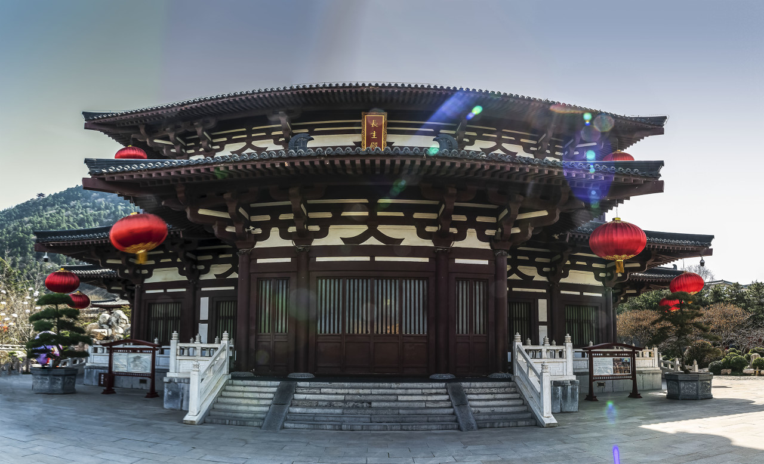
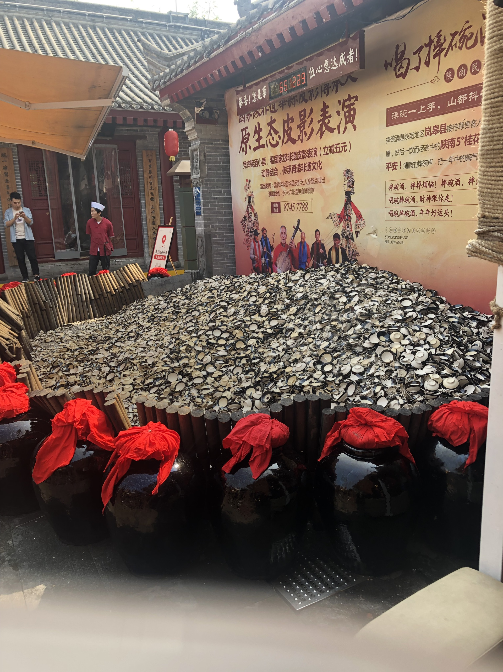

Day 1：历史探秘
主题：世界奇迹与皇家园林
上午 · 兵马俑
下午 · 华清宫
晚上 · 永兴坊
世界第八大奇迹，规模宏大的地下军阵，见证秦朝的辉煌历史。
唐玄宗与杨贵妃的爱情圣地，感受皇家园林的典雅与历史的厚重。
汇聚陕西特色美食，体验摔碗酒的豪迈，感受地道的民俗风情。
Notes:
第一天，我们将开启历史探秘之旅。上午去看世界第八大奇迹——兵马俑，下午游览唐玄宗和杨贵妃的爱情圣地华清宫，晚上则去永兴坊体验陕西各地的特色美食，感受摔碗酒的豪迈。

Slide 8



上午：兵马俑
景点介绍
世界第八大奇迹，秦始皇陵的陪葬坑，规模宏大，栩栩如生。
推荐理由
必看的历史遗迹，感受秦朝的强大国力。
门票信息
120元（含秦始皇陵）
交通指南
地铁9号线到华清池站，转乘公交临潼602路。
游玩时长
建议游玩 2-3 小时
Notes:
上午的重头戏是兵马俑。建议您早点出发，避开人流高峰。参观时，您可以跟随讲解员，深入了解这些“地下军团”的故事，感受两千多年前的历史震撼。

Slide 9





下午：华清宫
景点介绍
唐玄宗与杨贵妃的沐浴之地，西安事变的发生地。自然景观与历史故事的完美结合。
游玩指南
门票：120元
交通：同属临潼区，近兵马俑
游玩时间：约2小时
特别推荐
晚上可观看实景历史舞剧《长恨歌》，场面震撼，建议提前订票。
Notes:
下午，我们来到华清宫。这里不仅有美丽的园林风光，更承载着唐玄宗与杨贵妃的浪漫爱情和近代历史的重要印记。如果时间和预算允许，强烈推荐您观看晚上的《长恨歌》演出，那将是一场无与伦比的视听盛宴。

Slide 10



晚上：永兴坊
街区介绍
汇集了陕西各地特色美食的文化旅游街区，一站式体验地道陕味。
推荐理由
体验摔碗酒的乐趣，寓意“岁岁平安”，是必打卡的网红项目。
特色美食
摔碗酒、子长煎饼、潼关肉夹馍、泾阳茯茶等。
交通与时间
交通：市区打车或地铁前往 | 游玩时间：1-2小时
Notes:
晚上，我们来到永兴坊，这里是吃货的天堂。您可以品尝到来自陕西各地的特色小吃，最有名的当属摔碗酒，喝完酒将碗摔碎，寓意“岁岁平安”，非常有趣。

Slide 11
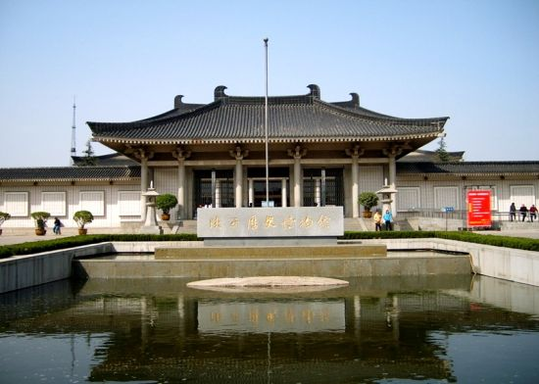
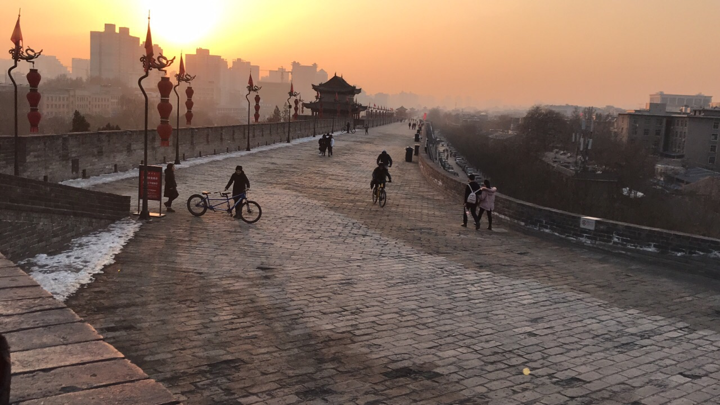
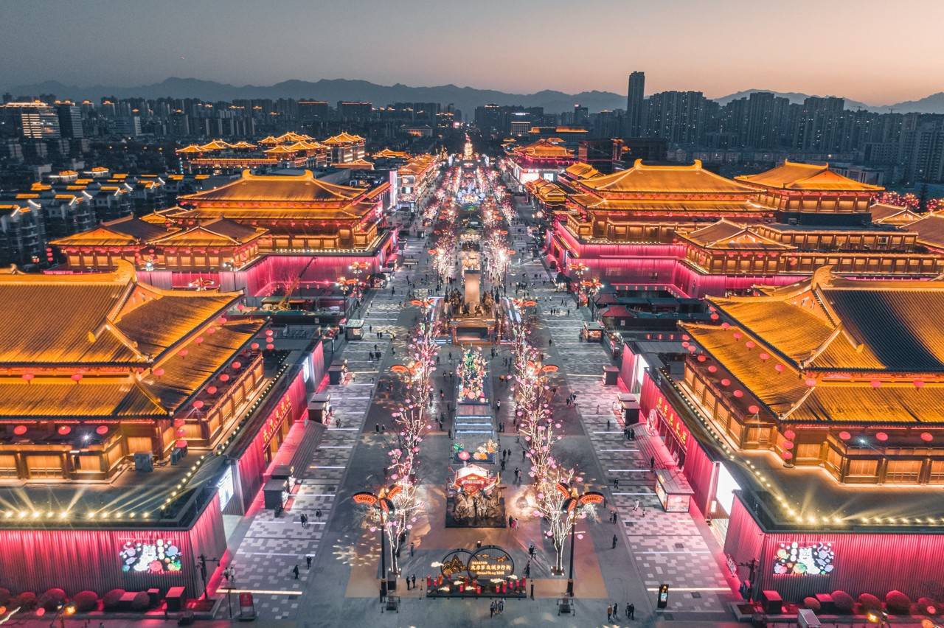


Day 2：文化体验
上午：博物馆与大雁塔
下午：城墙与碑林
晚上：大唐不夜城
陕西历史博物馆：纵览中华历史
大雁塔：感受玄奘精神与喷泉夜景
西安城墙：南门骑行，俯瞰古城
碑林博物馆：欣赏古代书法艺术
大唐不夜城：沉浸式夜游体验
梦回盛唐，感受灯火辉煌的夜景
Notes:
第二天，我们将深入体验西安的文化底蕴。上午在陕西历史博物馆纵览中华历史，在大雁塔感受玄奘精神；下午骑行在古老的城墙上，在碑林欣赏书法艺术；晚上则漫步在大唐不夜城，梦回盛唐。

Slide 12
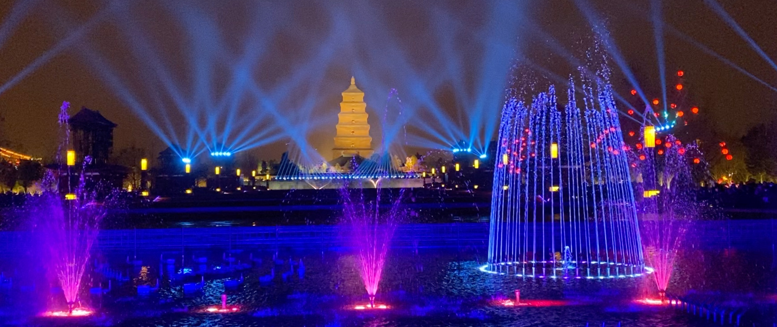





上午：陕历博 & 大雁塔
陕西历史博物馆
大雁塔 (大慈恩寺)
馆藏文物上起远古石器，下至1840年前器物，“给我一天，还你万年”。
为保存玄奘法师由天竺经丝绸之路带回长安的经卷佛像而建。
门票：免费（需预约），珍宝馆30元
门票：大慈恩寺40元，登塔30元
推荐：必看何家村遗宝
推荐：北广场音乐喷泉（19:00、21:00）
Notes:
上午，我们先去陕西历史博物馆，这里是了解中国历史的绝佳窗口。建议您租一个讲解器或跟团，这样能更好地理解文物背后的故事。之后前往大雁塔，在北广场等待一场壮观的音乐喷泉表演。

Slide 13
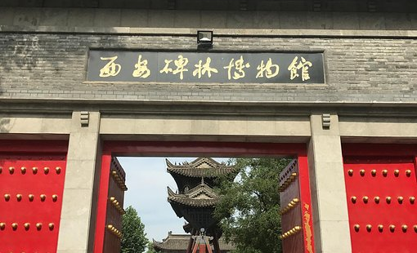



下午 & 晚上：城墙、碑林 & 大唐不夜城
西安城墙
碑林博物馆
大唐不夜城
门票：54元 | 推荐骑行游览
门票：65元 | 书法爱好者天堂
门票：免费 | 灯光秀与表演
中国现存规模最大、保存最完整的古代城垣，傍晚景色最佳。
收藏古代碑石最早、数目最大，可欣赏颜真卿等名家真迹。
大型仿唐建筑群，感受盛唐繁华，夜晚灯光璀璨。
Notes:
下午，您可以选择骑行在西安城墙上，从另一个视角俯瞰这座城市。如果您对书法感兴趣，碑林博物馆绝对不容错过。晚上，一定要去大唐不夜城，璀璨的灯光和精彩的表演会让您仿佛穿越回了盛唐时代。

Slide 14
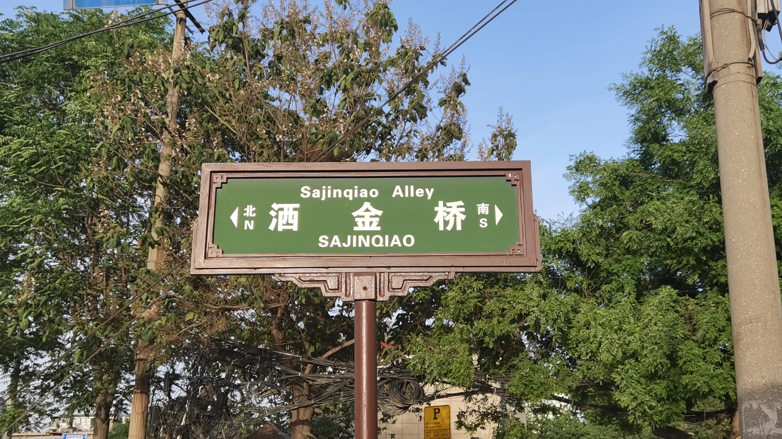

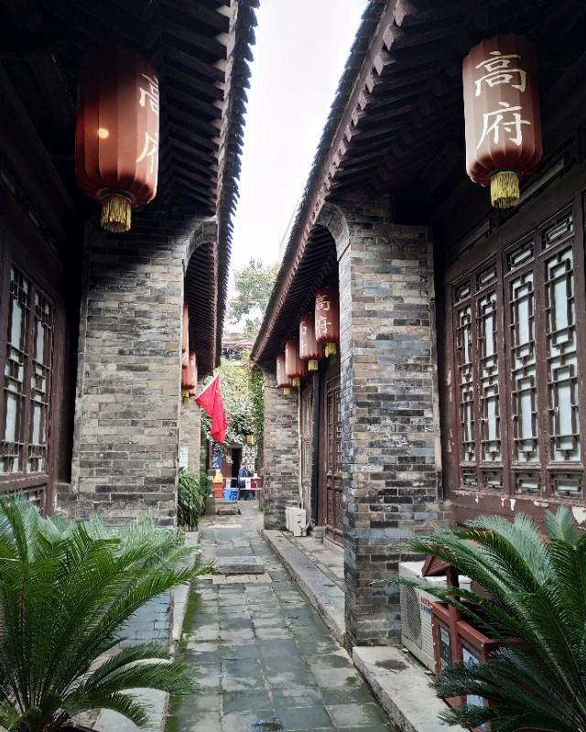

Day 3：市井风情
老城根下的烟火气 · 西安深度游
上午 · 寻味老街
下午 · 钟鼓晨钟
晚上 · 夜色阑珊
打卡回民街高家大院，漫步洒金桥美食街，品尝地道陕味小吃，感受最纯正的市井烟火。
探访地标钟楼与鼓楼，感受古城中轴线的宏伟；漫步书院门，体验碑林文化与笔墨纸砚。
选择德福巷酒吧街小酌一杯，或前往老菜场市井文化创意街区，感受古今交融的文艺气息。
Notes:
第三天，我们将深入西安的市井生活，感受老城根下的烟火气。上午去回民街感受异域风情，在洒金桥品尝地道小吃；下午打卡钟楼鼓楼，逛书院门文化街；晚上则可以选择去德福巷小酌，或者去老菜场感受文艺气息。

Slide 15
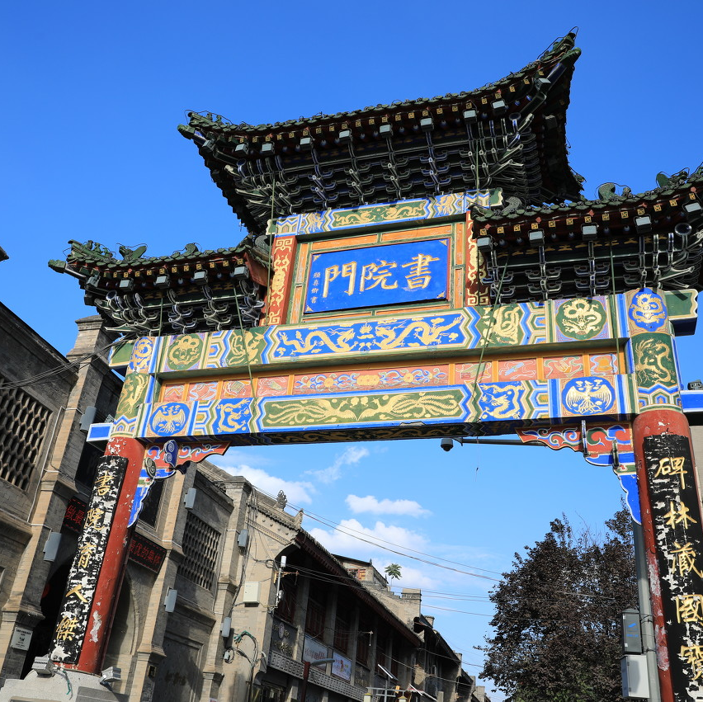
上午 & 下午：市井与文化
回民街 · 高家大院
洒金桥 · 地道美食
简介：著名美食文化街区，伊斯兰风情浓郁。
推荐：参观高家大院，观看皮影戏表演。
简介：本地人常去的美食街，价格实惠味道正宗。
推荐：刘信牛羊肉泡馍、马二酸汤水饺。
钟楼 & 鼓楼 · 地标
书院门 · 文化古街
简介：西安标志性建筑，晨钟暮鼓见证变迁。
推荐：联票50元，傍晚登楼俯瞰夜景。
简介：古色古香，经营文房四宝与古玩字画。
推荐：淘一些特色纪念品，感受文化底蕴。
Notes:
上午，您可以先去回民街逛逛，感受一下那里的热闹氛围，然后一定要去旁边的洒金桥，那里的美食才是本地人的最爱。下午，登上钟楼或鼓楼，感受西安的中心坐标，之后去书院门淘一些喜欢的小物件。

Slide 16
舌尖盛宴
地道美食指南
Notes:
逛吃逛吃，旅行中美食是不可或缺的一部分。接下来，就让我们一起走进西安的美食世界，看看有哪些必吃的特色美食。

Slide 17
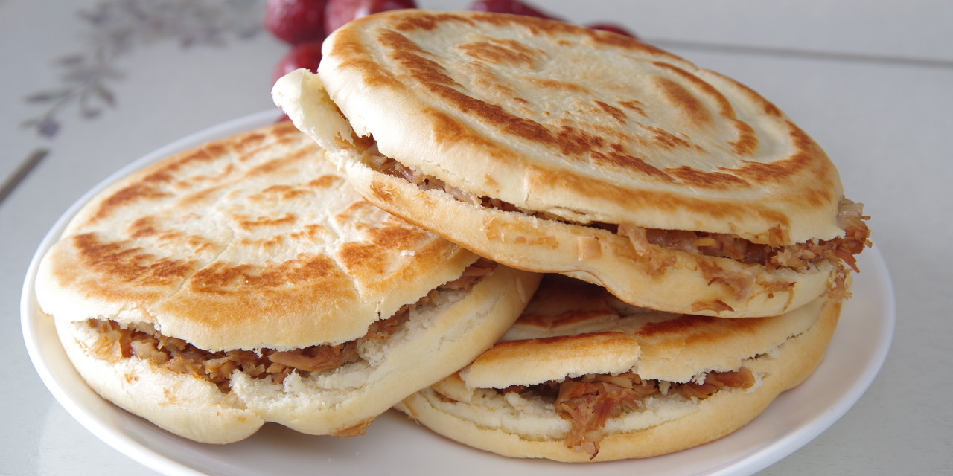
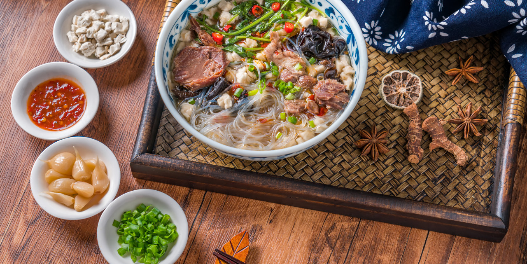
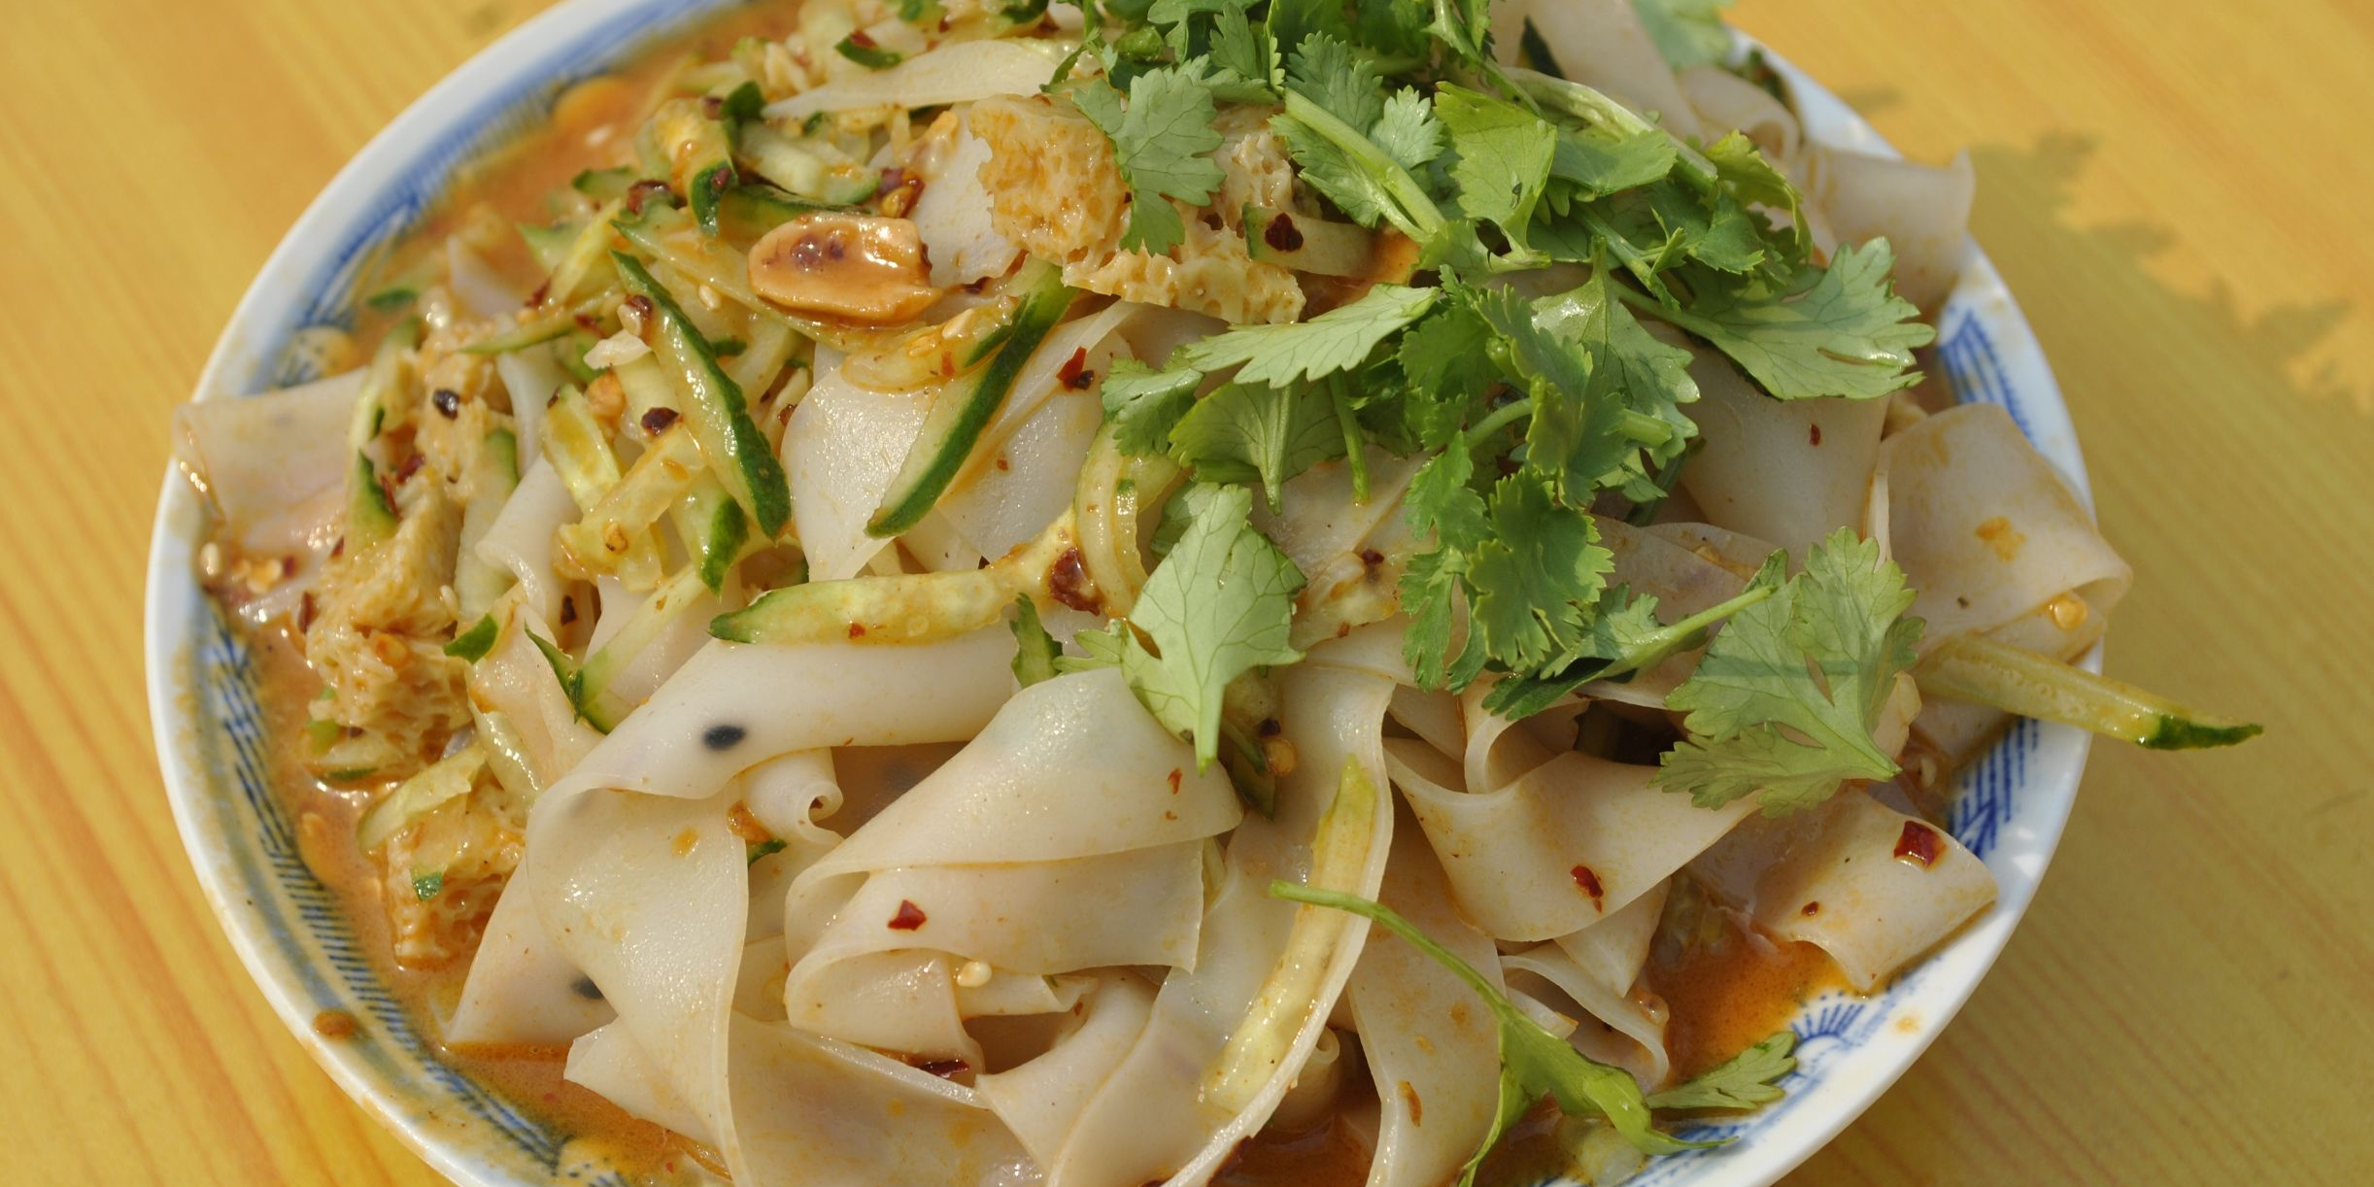
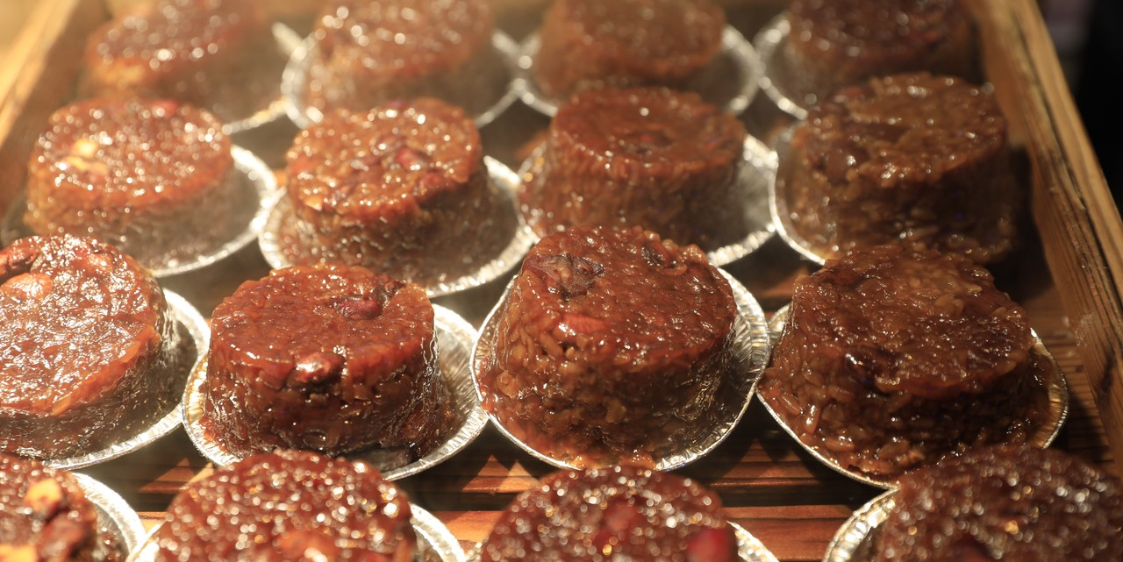
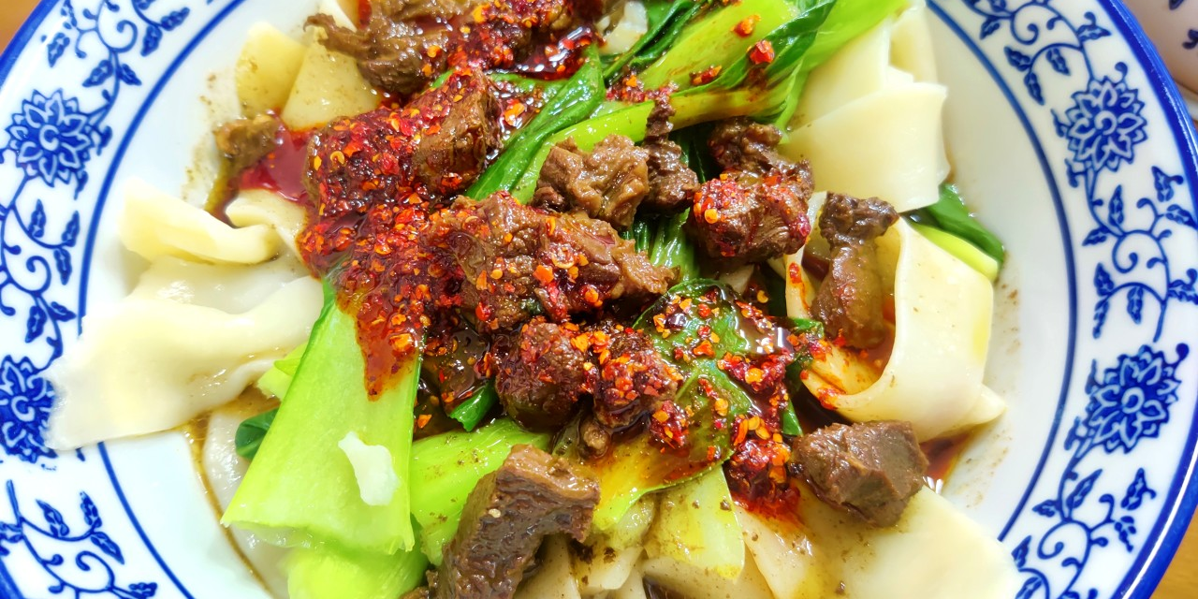
必吃清单
肉夹馍
羊肉泡馍
凉皮
甑糕
biangbiang面
Notes:
这就是西安最具代表性的五种美食：肉夹馍、羊肉泡馍、凉皮、甑糕和biangbiang面。每一种都风味独特，一定要亲口尝一尝，才不算真正来过西安。

Slide 18
行住无忧
交通与住宿
Notes:
解决了吃和玩的问题，我们再来看看行和住。一份好的交通和住宿攻略，能让您的旅途更加轻松愉快。

Slide 19
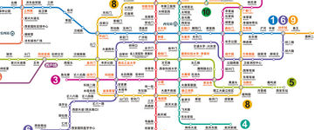


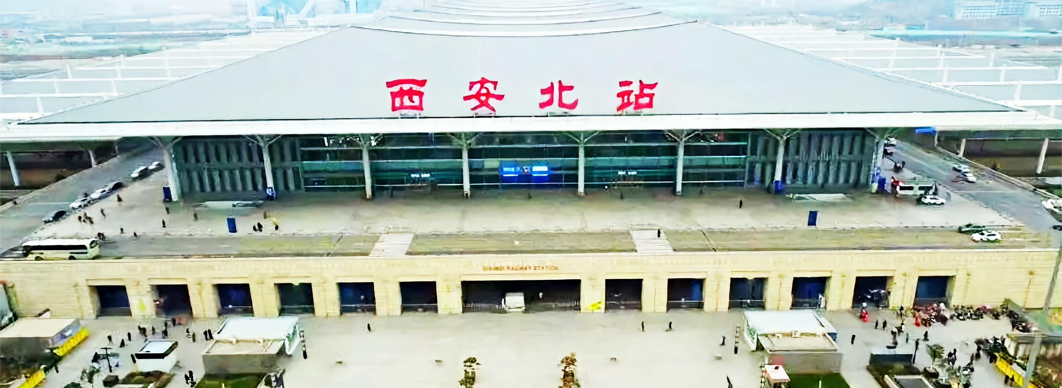

交通指南
市内交通
地铁/公交：便捷高效，支持支付宝扫码乘车，覆盖主要景点。
出租车/单车：起步价8.5元；单车适合短途骑行体验古城风光。
机场往返
地铁14号线：直达市区，耗时约45分钟，最推荐。
机场大巴：多条线路覆盖主要区域，票价25元。
城际高铁
西安北站：发往华山、法门寺等周边景点，出行首选。
Notes:
西安的公共交通非常发达，地铁和公交可以到达大部分景点。从机场到市区，推荐乘坐地铁14号线。如果您想去周边的华山或法门寺，从西安北站乘坐高铁是最佳选择。

Slide 20
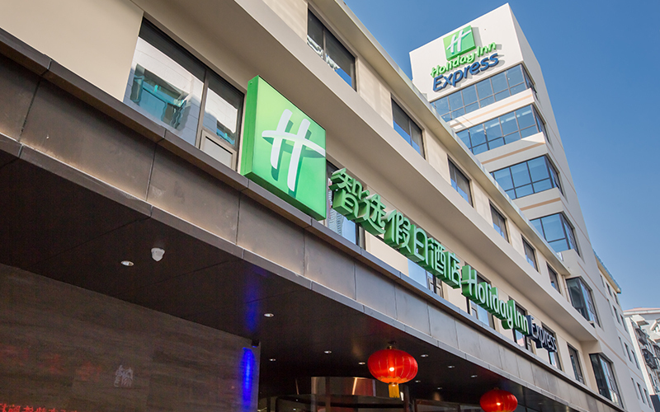
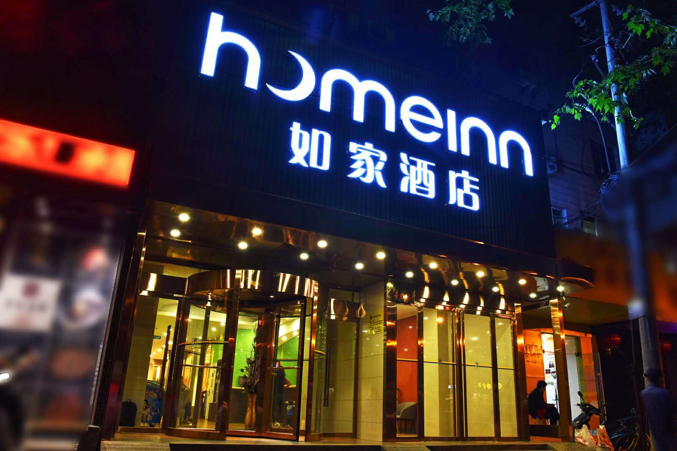
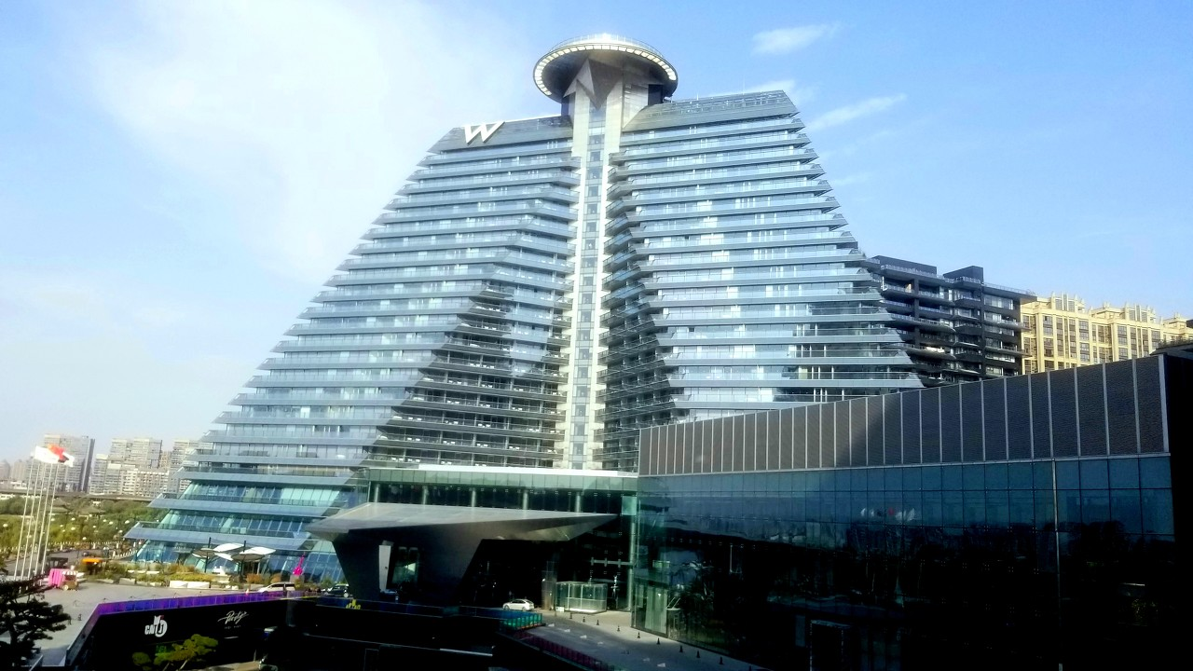


住宿推荐
钟楼/南门
大雁塔
曲江新区
特点：市中心繁华地带，交通便利，夜景迷人。
适合：喜欢热闹、出行方便的游客。
特点：毗邻景区，步行可达大唐不夜城，环境优美。
适合：计划深度游览曲江景区的游客。
特点：高端酒店集中，环境清幽，城市富人区。
适合：追求住宿品质和安静环境的游客。
Notes:
在西安住宿，主要推荐三个区域：钟楼/南门、大雁塔和曲江新区。钟楼周边最方便，大雁塔周边环境好，曲江新区则以高端酒店为主。您可以根据自己的预算和行程来选择合适的住宿地点。

Slide 21



注意事项
防骗提示
季节穿搭
警惕景区周边的“低价游”“免费接送”等陷阱，切勿轻信陌生人。
春秋带外套，夏季注意防晒，冬季需做好保暖措施，舒适出行。
文化尊重
财物安全
进入清真寺等宗教场所，请尊重当地习俗，着装得体，举止文明。
在人多拥挤的地方，请时刻注意保管好个人财物，确保人身安全。
Notes:
最后，提醒您一些旅行中的注意事项。请务必提高警惕，谨防上当受骗；根据季节准备好合适的衣物；尊重当地的文化习俗；同时也要注意人身和财物安全。祝您旅途平安愉快！

Slide 22


感谢观看
祝您旅途愉快！
Notes:
我们的西安旅游攻略到此就全部结束了。希望这份攻略能为您的西安之行提供有价值的参考。感谢您的观看，祝您在西安度过一段美好的时光！

